Slide 1

Выражение наличия или отсутствия предмета

Slide 2
Неодушевленный объект
Есть что – Наличие чего
В городе есть умные пешеходные переходы –

Slide 3
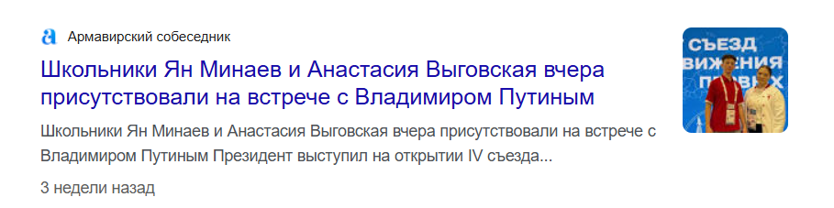
Присутствовать
На встрече присутствовали представители двух компаний.

Slide 4
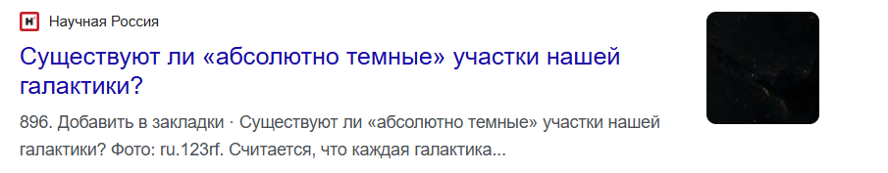
Неживой объект. Глагол «существовать»

Slide 5
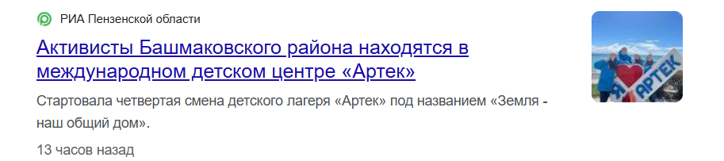
Неживой объект. Глагол «находиться»
В системном блоке находятся внутренние устройства компьютера.

Slide 6
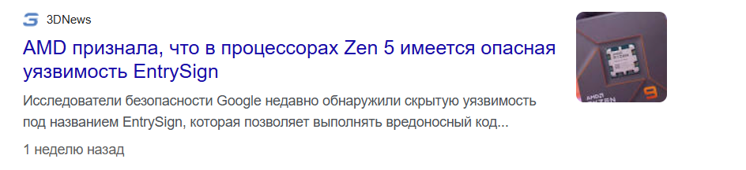
Неживой объект. Глагол «иметься»
В коде имеется ошибка.

Slide 7
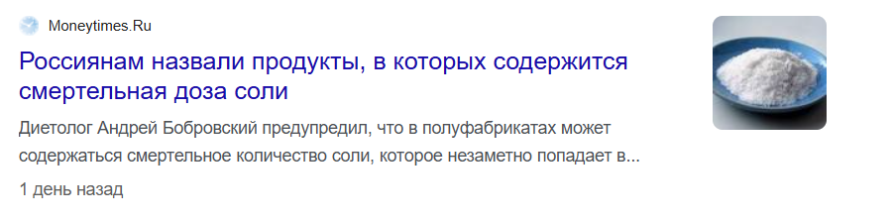
Неживой объект. Глагол «содержаться»
В молекуле воды содержится два атома водорода и один атом кислорода.

Slide 8
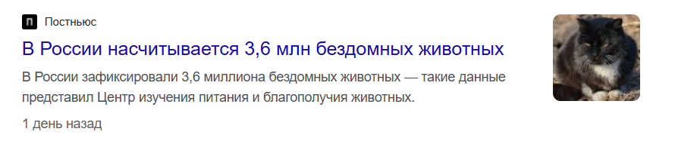
Неживой объект. Глагол «насчитываться»
В Петербурге насчитывается около 500 музеев.

Slide 9
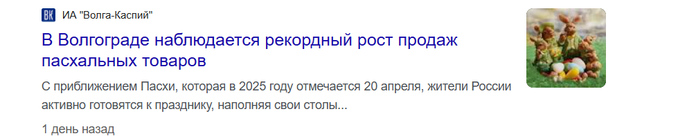
Неживой объект. Глагол «наблюдаться»
В Петербурге наблюдается повышение температуры воздуха.

Slide 10
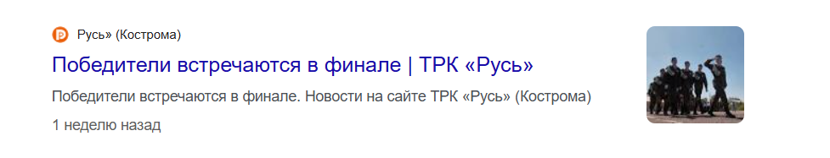
Неживой объект. Глагол «встречаться»
В Австралии встречаются необычные животные.

Slide 11
Что есть в аудитории?
Кто присутствует в аудитории?
Где находится наша аудитория?
Какие существуют языки программирования?
Какие температурные изменения наблюдаются в Петербурге?
Сколько насчитывается иностранных студентов в ИТМО?
Какие самые популярные ошибки встречаются в речи иностранных студентов?
Что содержится в мясе?
Какие имеются трудности в общежитии?

Slide 12
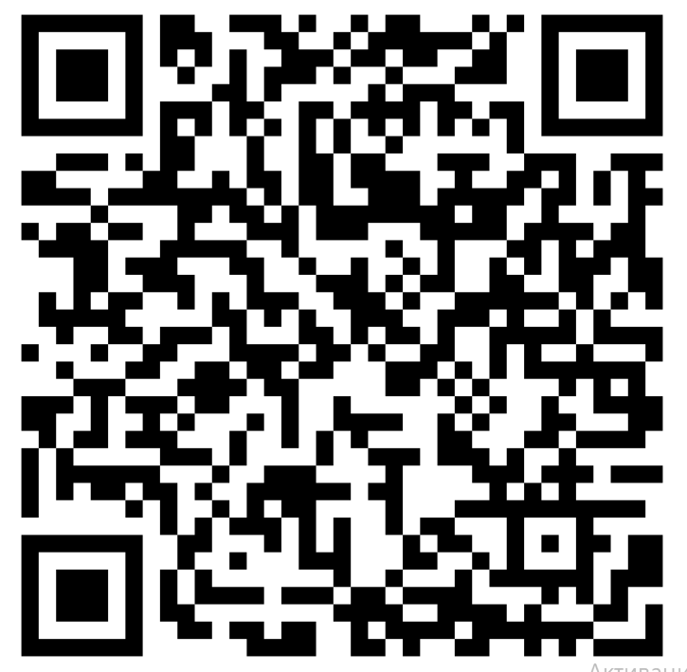

Slide 13
Что нужно для чего?
Что предназначено для чего?
Что позволяет что делать?
Что служит для чего?
Что используется для чего?
Что подходит для чего?

Slide 14
Предмет предназачен для чего? https://wordwall.net/ru/resource/12996950 https://wordwall.net/ru/resource/12997408

Slide 15
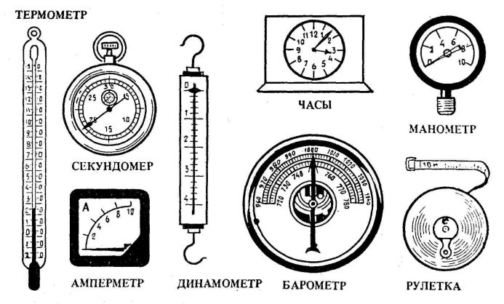

Slide 16
Для чего → Для того, чтобы
Термометр
Секундомер
Амперметр
Динамометр
Часы
Барометр
Рулетка
Манометр

Slide 17
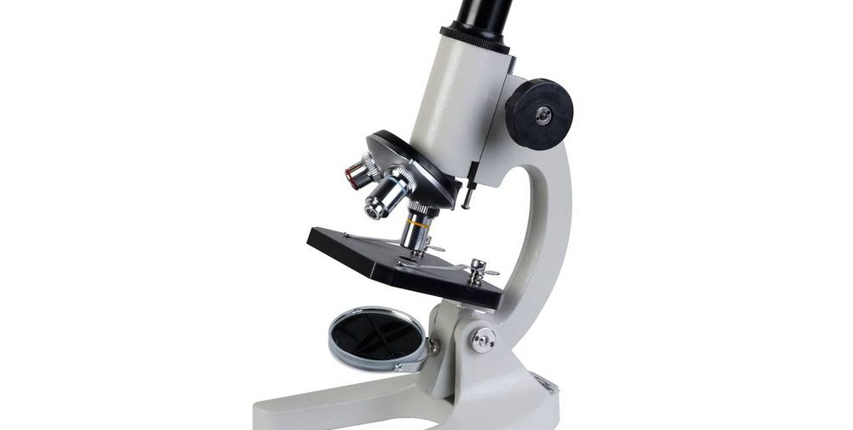
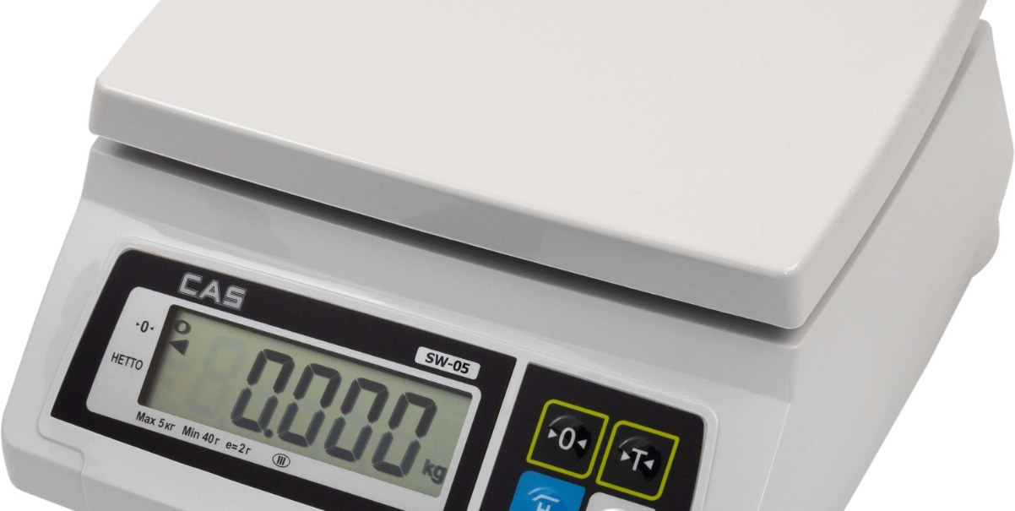
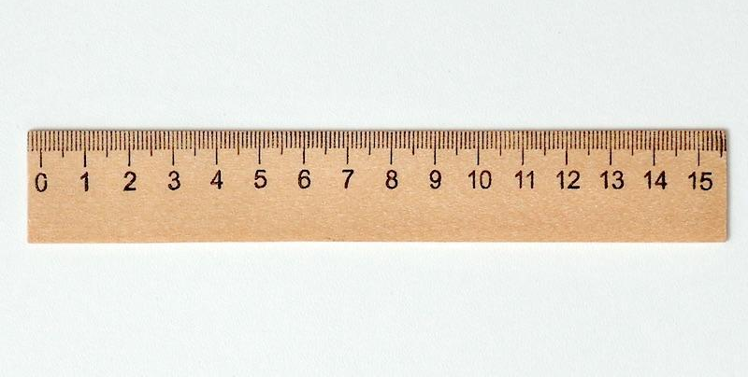
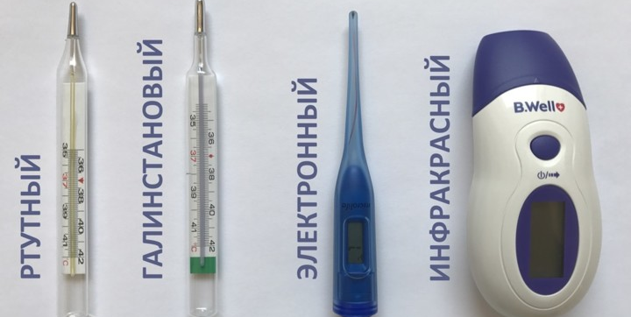
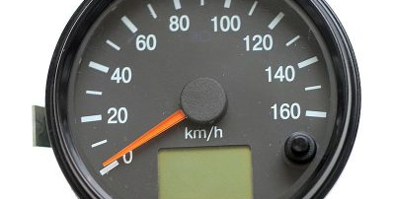
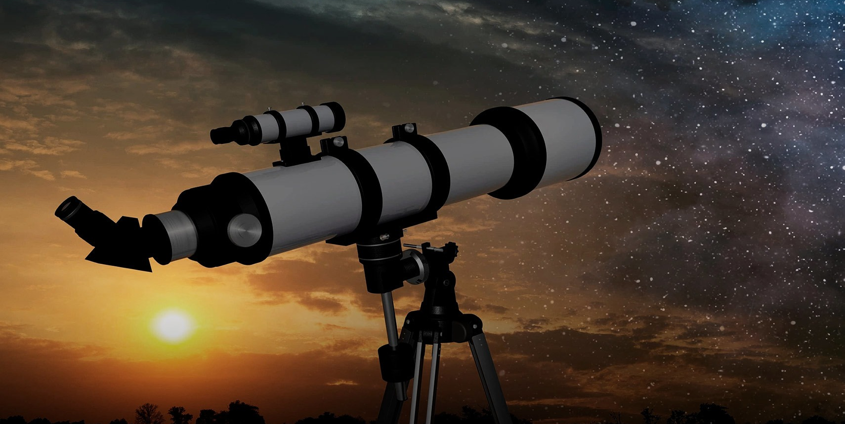
Научные приборы
Микроскоп (увеличение)
Весы (измерение массы)
Линейка (измерение длины)
Термометр (измерение температуры)
Спидометр (измерение скорости)
Телескоп (наблюдение)

Slide 18
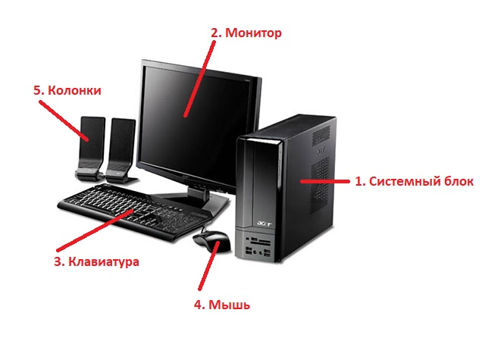
Для чего нужны эти устройства компьютера?

Slide 19
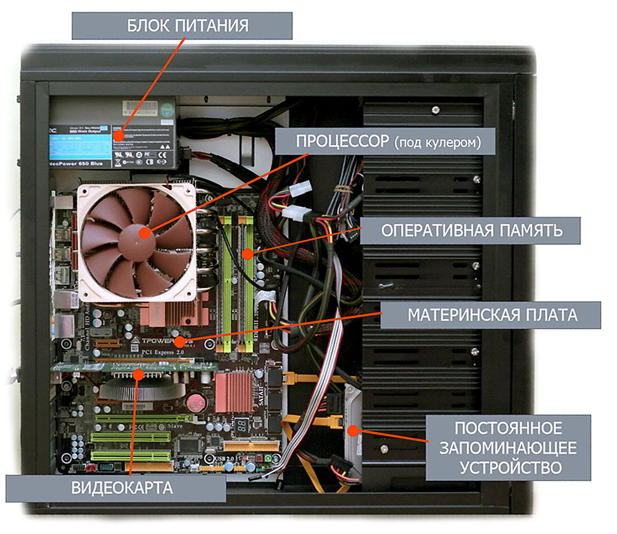
Для чего нужны эти устройства компьютера?

Slide 20
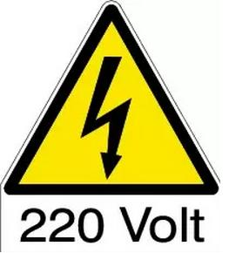
Измерение (измерять – измерить)
Физические величины
Скорость
Масса
Объём
Давление
Длина
…
Единицы измерения
Килограмм
Сантиметр
Кельвин
Ампер
Вольт
…
Приборы
Весы
Амперметр
Барометр
Вольтметр
Термометр
…
Что (Физическая величина) измеряется в чём (единица).
Что (Физическая величина) измеряется чем (прибор).
Что (прибор) служит для измерения чего (физическая величина).
Напряжение измеряется в вольтах. Напряжение измеряется вольтметром.
Вольтметр служит для измерения напряжения.

Slide 21
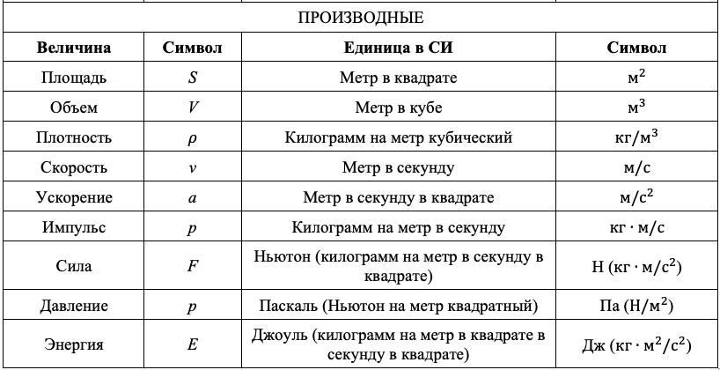
Что обозначается чем. (Площадь обозначается заглавной буквой S).
Что обозначает что. (Заглавная буква S обозначает площадь).

Slide 22
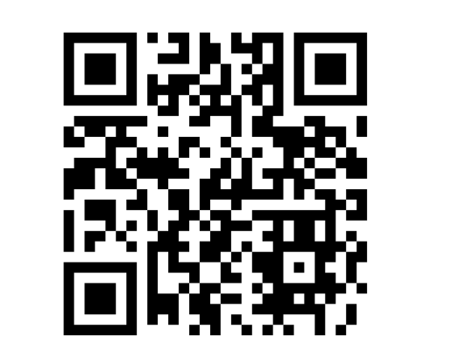

Slide 23

Спасибо за внимание!
oakolegova@itmo.ru

